Slide 1
Infraestrutura compartilhada para apoio à e-Ciência - rumo a uma Ciberinfraestrutura Brasileira
Michael Stanton - RNP

Slide 2
Ciclo de Investigação de Dados Brutos a Informação Útil
Mineração de Dados
Visualizações
Assimilação de
Dados
Análise da Informação

Previsão / Validação
Modelagem
Simulações
Marcio Faerman, RNP, 2007

Slide 3
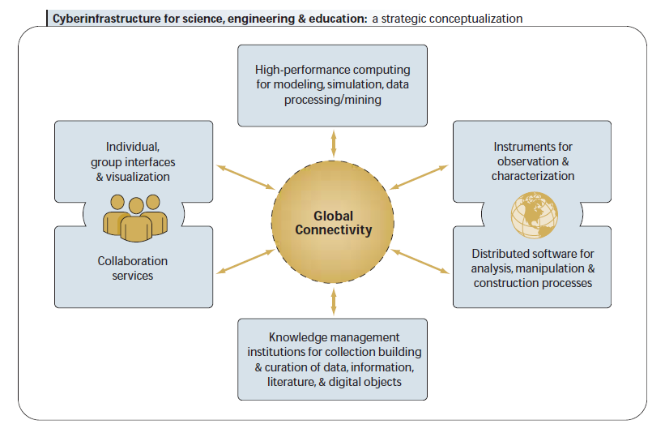
2002

Slide 4
2003

Slide 5
Infraestruturas de pesquisa – as fontes dos dados
Figure 2: ESFRI roadmap Infrastructures distributed by thematic areas (2013)
ESFRI = European Strategy Forum on Research Infrastructures

Slide 6
Infraestruturas de pesquisa exemplos tradicionais
Física LHC (CH)
Astrofísica ESO, LSST (Chile), SKA (AU e ZA)
Clima e Tempo CPTEC/INPE
Observação da Terra INPE
Luz Síncrotron CNPEM
Análise Genômica muito lugares

Slide 7
Infraestruturas de pesquisa – exemplos novos
Internet Web, redes sociais
Redes de sensores
Testbeds p.ex. Internet do Futuro

Slide 8
TICs: computação, armazenamento, HPC, redes, nuvem
Recursos para análise de dados:
HEPGrid (UERJ), SPRACE (UNESP), WLCG (CBPF) para LHC
CDCs da RNP
Supercomputador futuro do LNCC
Rede(s) da RNP (nacional, internacionais, metropolitanas)
Redes de campus como obstáculo?? (DMZ Científica)

Slide 9
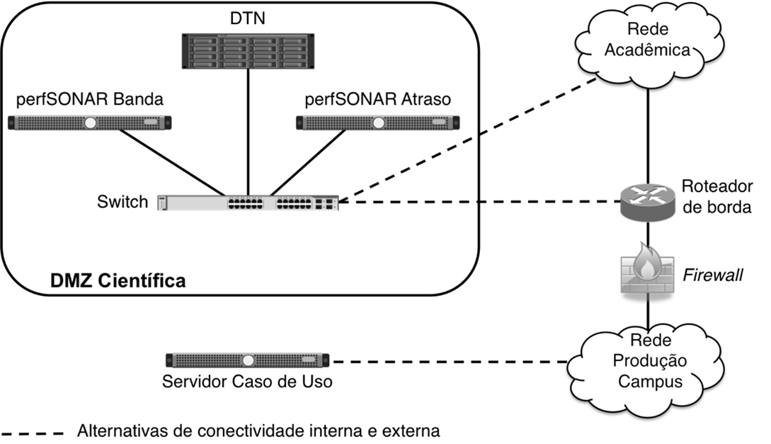
Arquitetura genérica DMZ Científica

Slide 10
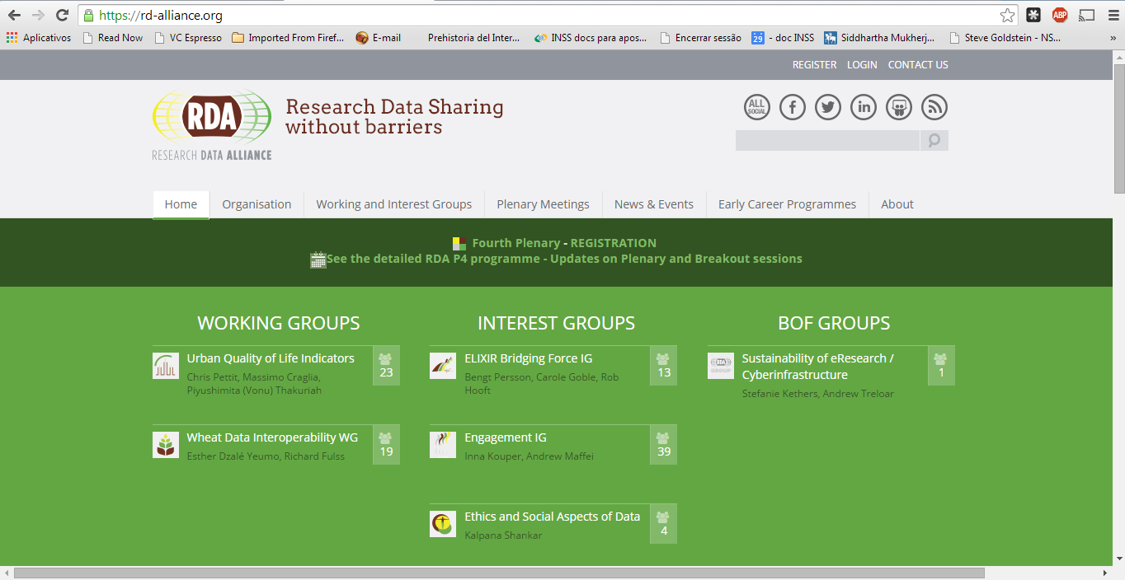
Compartilhamento de dados – normas –
RDA é uma IETF para dados (desde 2013)

Slide 11
Conseguimos revolucionar Ciência e Engenharia no país em 2014 ?

Slide 12
Michael Stanton
michael@rnp.br

